Slide 1
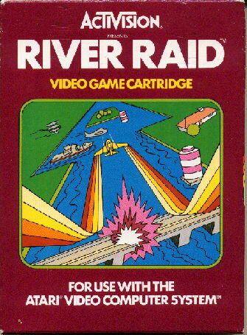
River Raid
Activision - 1982

Slide 2
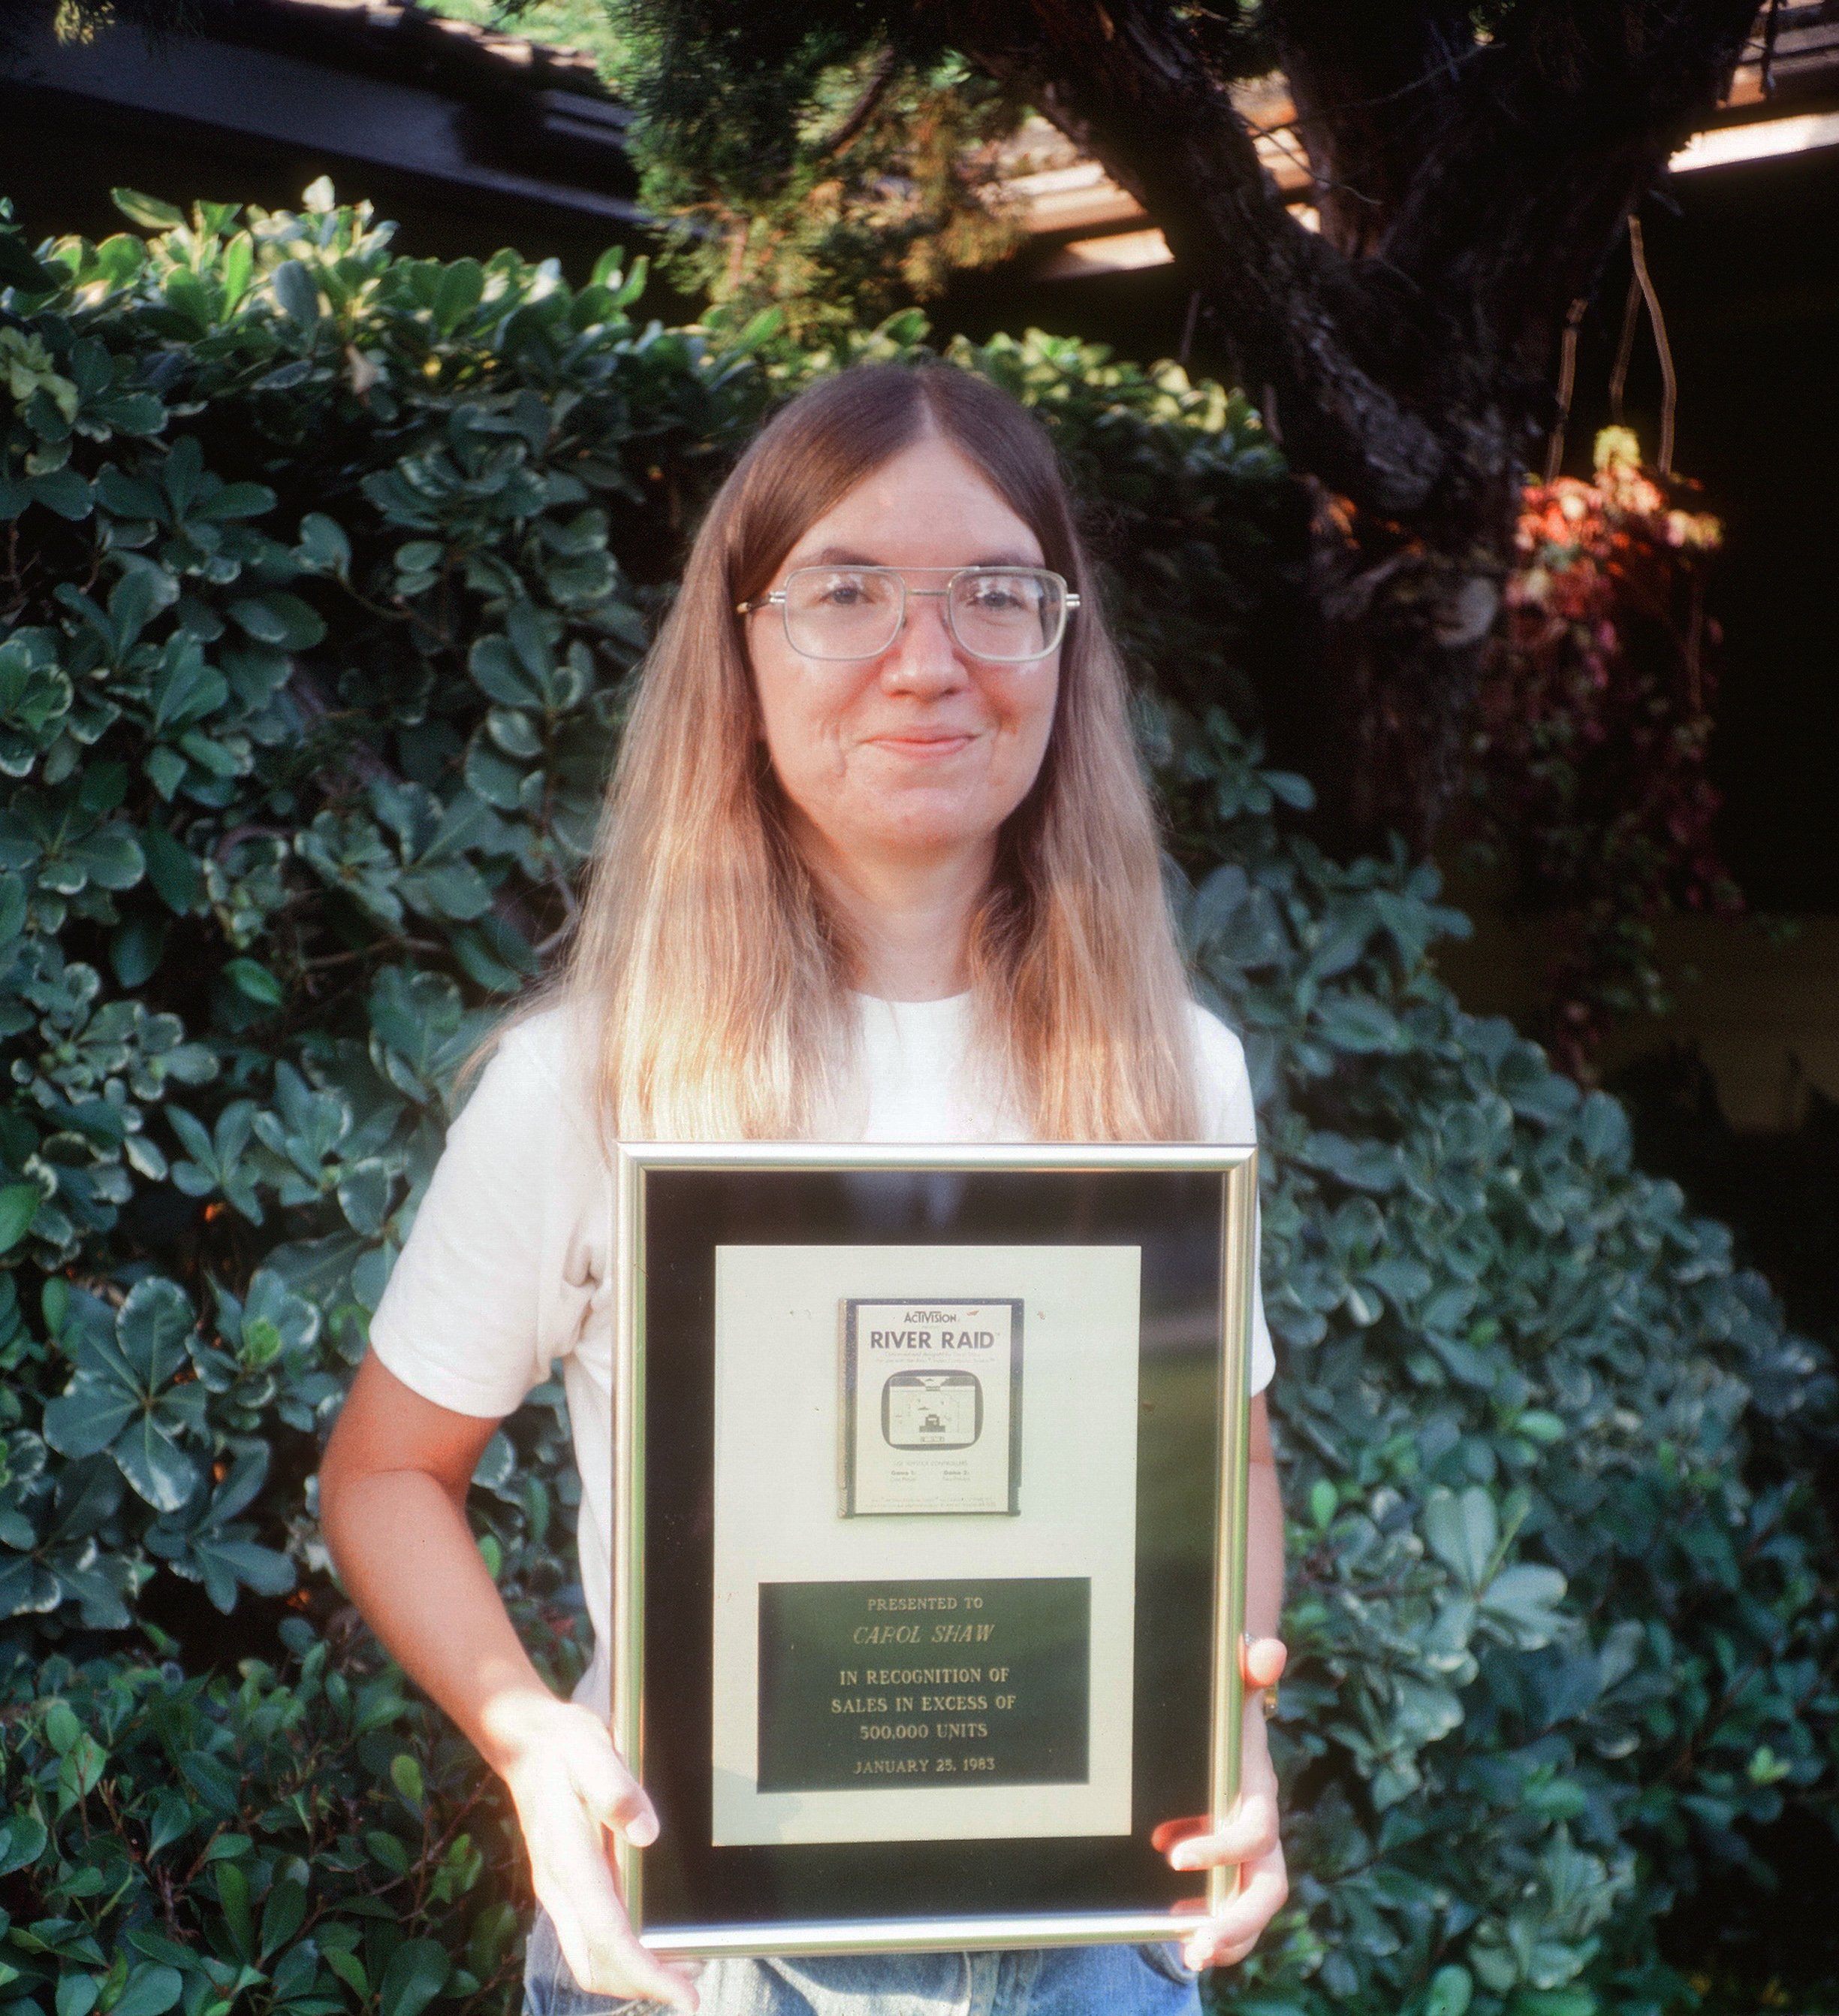
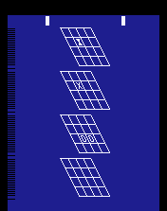
Carol Shaw
3-D Tic-Tac-Toe (1978)
Video Checkers (1980)
A travaillé sur un port de Super Breakout

Slide 3
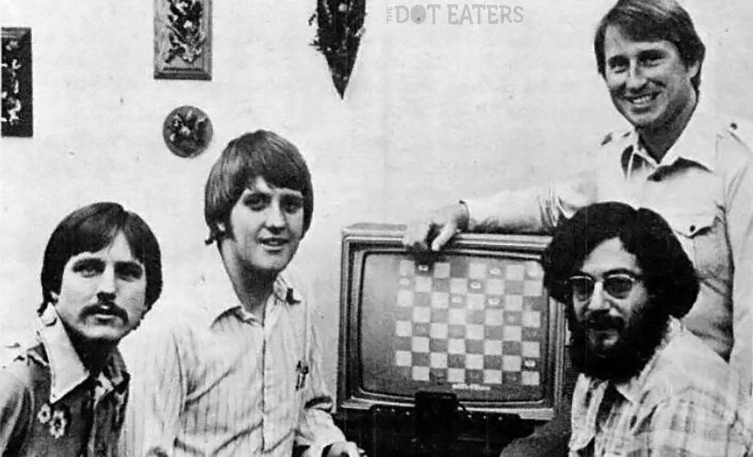
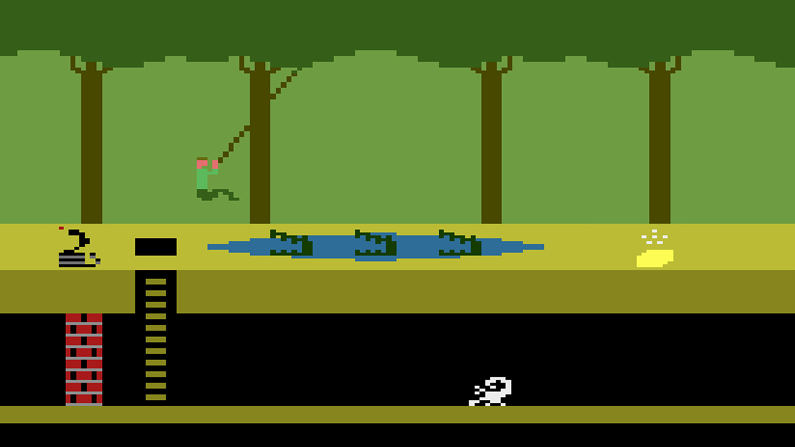
Activision
En 1979, Atari, Inc. est vendue à Warner Communications
David Crane et d'autres membres fondent Activision
Premier studio de développement "third-party"

Slide 4
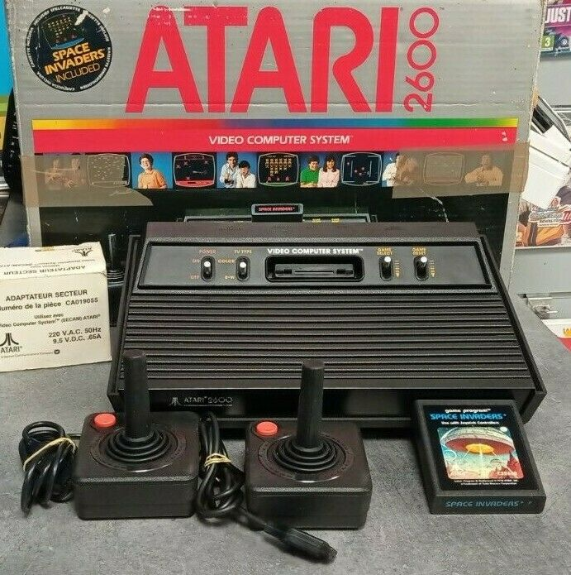
Atari 2600

Slide 5
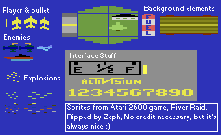
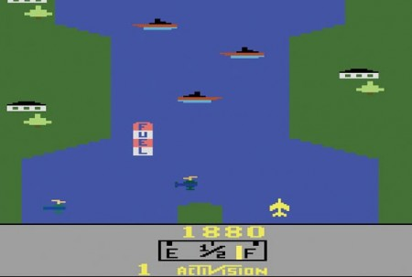
Gameplay
Vertical scrolling shooter
Accélération, décélération, mouvement latéral, tir
Score
Fuel, Vies
Enemis (Helicoptère, Navire, Jet)
Barrage (checkpoint)

Slide 6
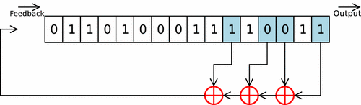
Génération procédurale
Taille du jeu ne fait pas plus de 4ko
Algorithme de génération procédurale utilisant un registre à décalage à rétroaction linéaire (valeur de départ codée en dur)
L'environnement est le même à chaque nouvelle partie mais peut proposer une experience de jeu quasi infinie

Slide 7

L'Equipe
Adrien Charneau

Slide 8
Rôles
Design (Vert)
3D Art (Rouge)
2D Art (Violet)
Développement (Bleu)
Animation-VFX (Jaune)
Audio (Orange)
https://trello.com/b/x5DRyWbT/river-raid

Slide 9
Outils
Unity
Git
Visual Studio
Blender
Trello
Figma
Audacity

Slide 10
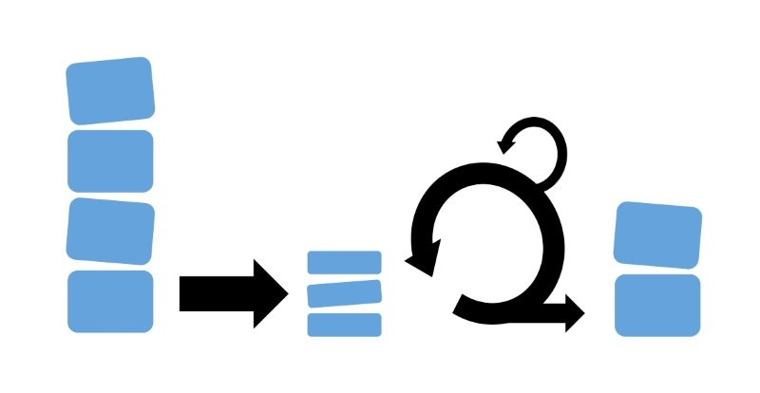
Backlog

Slide 11
#1
Comprendre le design général du jeu
En tant que designer
Je veux comprendre la façon dont se déroule une partie
Afin de pouvoir reproduire le game loop et les mécaniques de base du jeu
Difficulté: 1 Priorité: M

Slide 12
#2
Génération Procédurale
En tant que développeur
Je veux pouvoir générer procéduralement les niveaux
Afin d'optimiser l'espace mémoire et proposer une expérience de jeu quasi infinie
Difficulté: 140 Priorité: S

Slide 13
#3
Architecture Logicielle du projet
En tant que développeur
Je veux bien organiser mon code
Afin de ne pas avoir à le réécrire plus tard si jamais je souhaite rajouter des nouvelles fonctionnalités
Difficulté: 40.5 Priorité: S

Slide 14
#4
Modélisation des éléments graphiques du jeu
En tant que joueur
Je veux pouvoir reconnaitre facilement les différents éléments présents dans le jeu
Afin d'avoir une expérience agréable et pouvoir m'engager dans une partie rapidement
Difficulté: 58.5 Priorité: M

Slide 15
#5
Implémentation du gameplay et du game loop
En tant que joueur
Je veux pouvoir déplacer mon avion et tirer sur des enemis
Afin d'entreprendre d'une partie et chercher à augmenter mon score
Difficulté: 82 Priorité: M

Slide 16
#6
Implémentation de la sauvegarde et des checkpoints
En tant que joueur
Je veux pouvoir sauvegarder le progrès d'une partie
Afin de pouvoir rétablir mon ancien score score même après avoir quitté le jeu
Difficulté: 44 Priorité: S

Slide 17
#7
Implémentation d'animations
En tant que joueur
Je veux que les éléments du jeu ne restent pas statiques
Afin de rendre mon expérience de jeu visuellement plus agréable
Difficulté: 19 Priorité: W

Slide 18
#8
Implémentation de particules et VFX
En tant que joueur
Je veux voir des explosions lorsque je touche un enemi
Afin d'avoir un feedback visuel clair des actions que j'entreprends
Difficulté: 108 Priorité: C

Slide 19
#9
Implémentation du son et des SFX
En tant que joueur
Je veux entendre les différents éléments et intéractions du jeu
Afin d'avoir un feedback auditif clair de mes actions
Difficulté: 2 Priorité: S

Slide 20
#10
Implémentation de l'HUD
En tant que joueur
Je veux pouvoir voir mon score, mon niveau de fuel et mes vies restantes
Afin de connaitre le statut de la partie en cours
Difficulté: 12 Priorité: M

Slide 21
#11
Implémentation des menus
En tant que joueur
Je veux pouvoir accéder à des menus de jeu
Afin d'avoir la possibilité de garder le jeu en pause entre sessions ainsi que d'avoir des informations sur mon progrès général
Difficulté: 24 Priorité: S

Slide 22
#12
Tweaking et préparation pour la release
En tant que project manager
Je veux que le PO puisse bien comprendre ce qui a été produit
Afin de valider la release et pouvoir continuer le développement du projet
Difficulté: 3.5 Priorité: S

